Slide 1
周村十大景点
zhou cun shi da jing dian
讲师：岩

Slide 2
content
01
02
03
周村科普
景点介绍
总结

Slide 3
称号
鲁商发源
丝绸之故乡，天下第一村

Slide 4
11
2
1

Slide 5
1
1
1

Slide 6
1
1
1

Slide 7
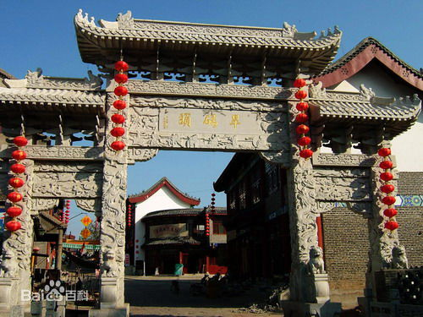
经验分享

Slide 9
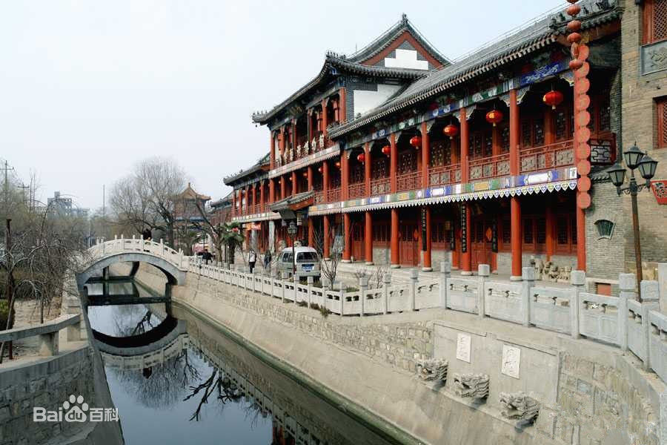

Slide 11
THANKS

